Slide 1
Урок з інформатики
6 клас (НУШ)
Діаграми. Вибір типу та побудова діаграм

Slide 2


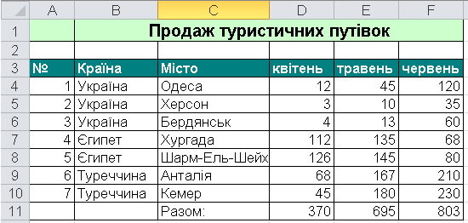

Як читати діаграму на основі даних таблиці
Електронна таблиця ⬄ Табличний процесор
Вивчаємо
Щоб діаграму правильно інтерпретувати, вона має містити всі необхідні складові: назву діаграми, підпису на осях, легенду та підписи даних
Джерело даних
Чашук О.Ф., вчитель інформатики ЗОШ№23, Луцьк
Чашук О.Ф., вчитель інформатики ЗОШ№23, Луцьк
Електронні таблиці

Slide 3
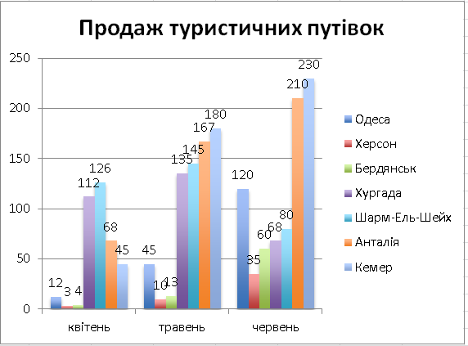
Як читати діаграму на основі даних таблиці
Електронна таблиця ⬄ Табличний процесор
Вивчаємо
Щоб діаграму правильно інтерпретувати, вона має містити всі необхідні складові: назву діаграми, підпису на осях, легенду та підписи даних
Значення даних
Назва діаграми
Легенда
Підписи значень даних
Категорії
Підписи на горизонтальній осі
Чашук О.Ф., вчитель інформатики ЗОШ№23, Луцьк
Чашук О.Ф., вчитель інформатики ЗОШ№23, Луцьк
Електронні таблиці

Slide 4

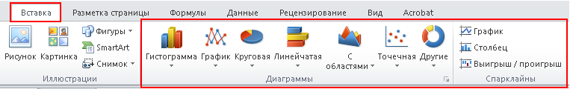
Який тип діаграми обрати
Електронна таблиця ⬄ Табличний процесор
Вивчаємо
У табличному процесорі обрати тип діаграми для виділених даних можна на вкладці Вставлення в групах Діаграми
Чашук О.Ф., вчитель інформатики ЗОШ№23, Луцьк
Чашук О.Ф., вчитель інформатики ЗОШ№23, Луцьк
Електронні таблиці

Slide 5
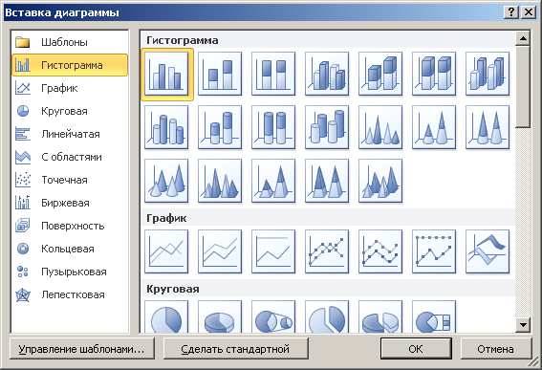
Який тип діаграми обрати
Електронна таблиця ⬄ Табличний процесор
Вивчаємо
У табличному процесорі обрати тип діаграми для виділених даних можна на вкладці Вставлення в групах Діаграми
Чашук О.Ф., вчитель інформатики ЗОШ№23, Луцьк
Чашук О.Ф., вчитель інформатики ЗОШ№23, Луцьк
Електронні таблиці

Slide 6
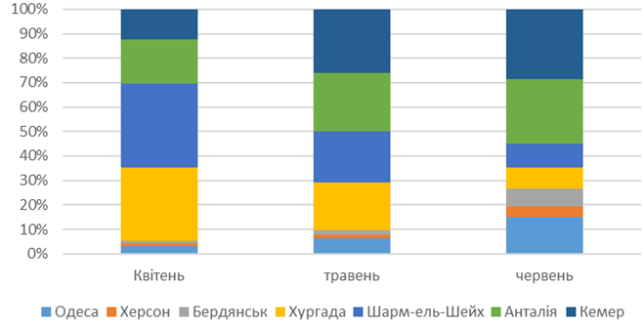
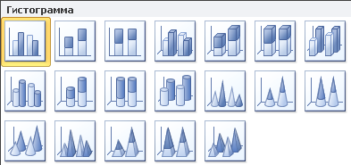
Типи діаграм
Електронна таблиця ⬄ Табличний процесор
Вивчаємо
Стовпчаста діаграма (вертикальна гістограма)
демонструє зміну даних за певний період часу й ілюструє співвідношення окремих значень даних. Категорії розташовуються вздовж горизонталі, а значення – вздовж вертикалі.
Чашук О.Ф., вчитель інформатики ЗОШ№23, Луцьк
Електронні таблиці
Чашук О.Ф., вчитель інформатики ЗОШ№23, Луцьк

Slide 7
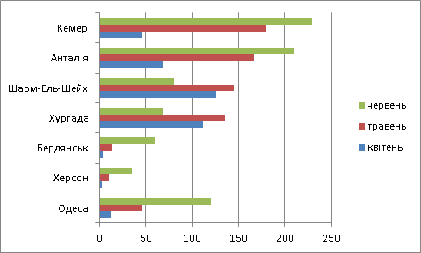
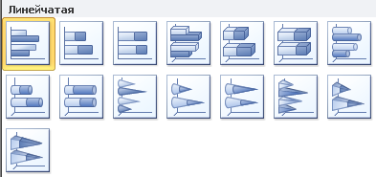
Типи діаграм
Електронна таблиця ⬄ Табличний процесор
Вивчаємо
Лінійчата діаграма (горизонтальна гістограма)
відображає співвідношення окремих компонентів. Категорії розташовані вздовж горизонталі, а значення – вздовж вертикалі
Чашук О.Ф., вчитель інформатики ЗОШ№23, Луцьк
Електронні таблиці
Чашук О.Ф., вчитель інформатики ЗОШ№23, Луцьк

Slide 8
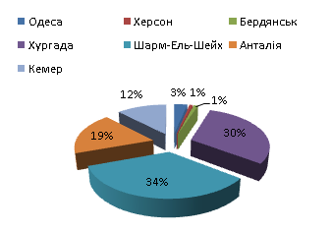

Типи діаграм
Електронна таблиця ⬄ Табличний процесор
Вивчаємо
Кругова або секторна діаграми
діаграми ілюструють як абсолютну величину кожного елемента ряду даних, так і його внесок у загальну суму
,
Чашук О.Ф., вчитель інформатики ЗОШ№23, Луцьк
Електронні таблиці
Чашук О.Ф., вчитель інформатики ЗОШ№23, Луцьк

Slide 9
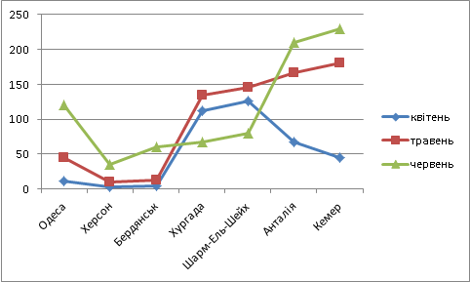

Типи діаграм
Електронна таблиця ⬄ Табличний процесор
Вивчаємо
Графік діаграми
на діаграмах такого типу відображаються тенденції зміни даних за однакові проміжки часу
,
Чашук О.Ф., вчитель інформатики ЗОШ№23, Луцьк
Електронні таблиці
Чашук О.Ф., вчитель інформатики ЗОШ№23, Луцьк

Slide 10
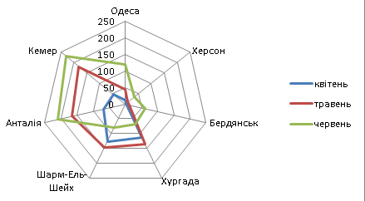
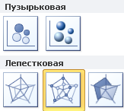
Типи діаграм
Електронна таблиця ⬄ Табличний процесор
Вивчаємо
Пелюсткова або сітчаста діаграми
за допомогою пелюсткової діаграми можна порівняти загальні значення з кількох наборів даних
,
Чашук О.Ф., вчитель інформатики ЗОШ№23, Луцьк
Електронні таблиці
Чашук О.Ф., вчитель інформатики ЗОШ№23, Луцьк

Slide 11

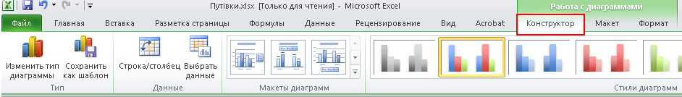
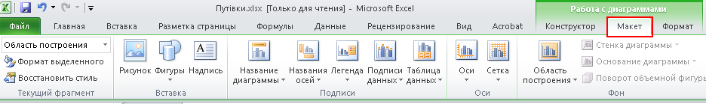
Зміна властивостей складових діаграми
Електронна таблиця ⬄ Табличний процесор
Вивчаємо
Після створення діаграми її можна форматувати та змінювати тип, джерело даних, значення параметрів діаграми або місце розміщення.
Це можна зробити за допомогою інструментів на вкладках Конструктор та Макет
,
Чашук О.Ф., вчитель інформатики ЗОШ№23, Луцьк
Електронні таблиці
Чашук О.Ф., вчитель інформатики ЗОШ№23, Луцьк

Slide 12



Розгадай АНАГРАМУ
РАДІГАМА
ДІАГРАМА

Slide 13
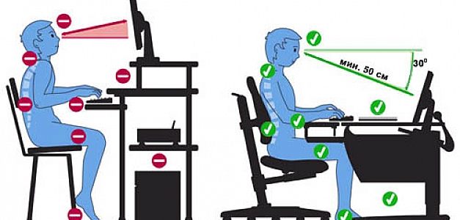
Працюємо за комп’ютером

Slide 14

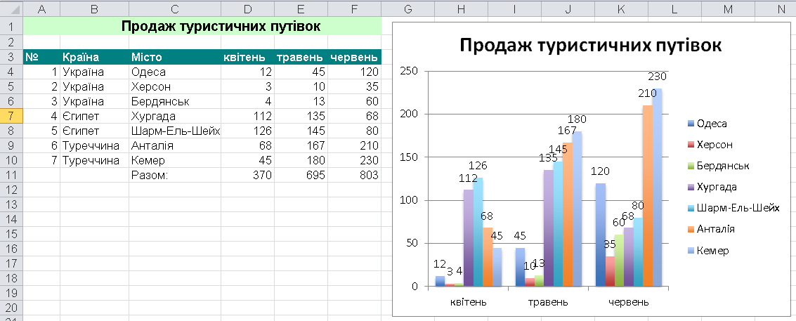


Робота з комп'ютером
Вправа 1. Аналіз даних, відображених на діаграмі
Проаналізуйте дані, відображені на діаграмі, що містить у файлі Путівки, та поясніть їх

Slide 15
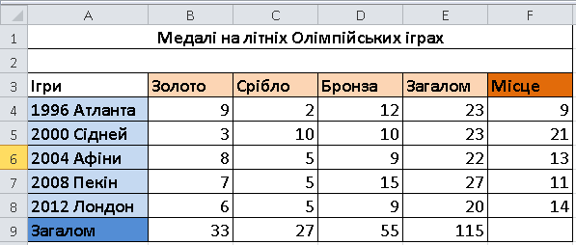
Робота з комп'ютером
Вправа 2. Аналіз даних, відображених на діаграмах різних типів, побудованих на основі одних і тих самих даних
Проаналізуйте дані, відображені на діаграмах різних типів, побудованих для даних таблиці Олімпійські ігри

Slide 16
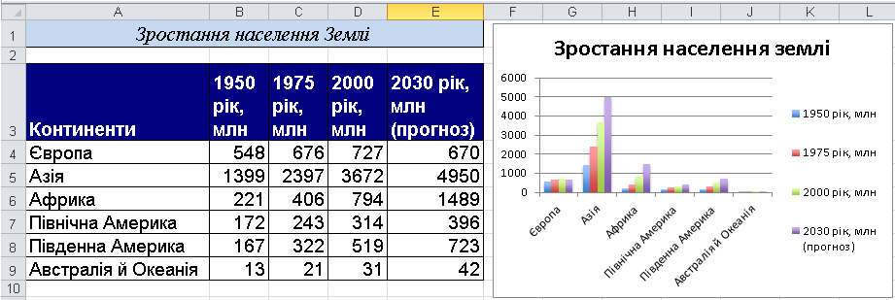
Робота з комп'ютером
Вправа 3. Зміна типу діаграми, джерела даних для її побудови та параметрів форматування деяких її об’єктів
Змініть джерело даних діаграми Зростання населення, що зберігається в папці Електронні таблиці, для побудови діаграми так, щоб на діаграмі були відображені дані лише стосовно двох частин світу – Європи та Азії. Змініть тип діаграми на лінійчату, колір заливки стовпців діаграми та її області

Slide 17



Домашнє завдання
Вивчити §20
Опрацювати всі запитання
      і завдання з рубрик
Заповнити
словничок
Типи діаграм
Чашук О.Ф., вчитель інформатики ЗОШ№23, Луцьк

